Slide 1
Game Bot Detection
데이터 분석 기반 게임봇과 작업장 탐지
YBIGTA 백진우, 염정운, 정희영, 최종문

Slide 2
CONTENTS
01
02
03
사전 개념
Project 계획
질문 및 답변
Game bot
Game bot detection 기법

Slide 3
01
사전 개념

Slide 4
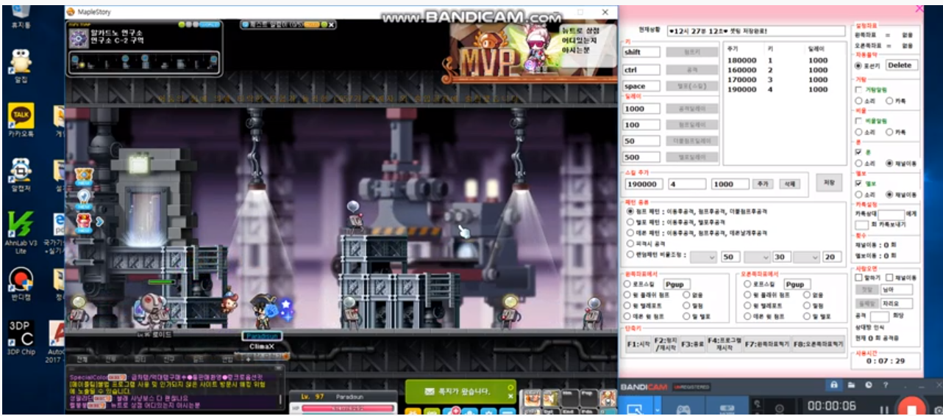

01.
사전 개념
Game bot이란?
게임봇(Game Bot)
▶ 사람을 대신하여 자동으로 게임플레이를 해주는 프로그램
- 게임봇 유저들의 빠른 성장과 재화 취득으로 인해 컨텐츠 소모 속도가 빨라지고 공정한 경쟁이 이루어지지 않음
Notes:
프로그래머 또는 테스터는 사람이므로 생각해보지 못한 초월 영역이 존재할 수 있습니다. 이러한 빈틈을 메우는 것이 바로 퍼징이며, 그러한 정의되지 않은 영역을 테스트하는 일종의 탐험가 역할을 합니다.

Slide 5
01.
사전 개념
Game bot detection 종류
Client
side
클라이언트 측면에서는 클라이언트에 bot 이름, 프로세스 정보, 메모리 상태 확인하는 프로그램을 설치해서 확인 한다(우회가 쉽고 컴퓨터 성능 하락)
Game bot detection
Network side
네트워크 측면에서는 트래픽 모니터링 또는 프로토콜 변환 분석을 통해 확인 한다(네트워크 과부화)
Server
side
게임 서버로부터 온 로그 데이터 분석, 데이터 마이닝 기술 기반으로 한다.
우리가 하고자 하는 것은 Servier-side detection 이다.
Notes:
퍼징대상을 어떻게 다루느냐, 퍼징 데이터를 어떻게 처리할것인가
퍼징대상을 제대로 이해하고, 적절한 입력값을 넣어주는 방식이 스마트 퍼징
그렇지 않고 무작위로 대입하여 취약점을 유발시키는 것이 덤브 퍼지
퍼징 데이터를 새롭게 만들어주어 대입하는 것이 제네레이션 퍼징
이미 있는 데이터를 조금씩 수정하는것이 뮤테이션 퍼징

Slide 6
01.
사전 개념
Server-side detection 사전 연구
Action frequency
Sequence
user의 game 패턴으로 분석
user의 상업 활동으로 분석
Social activity
Similarity
user의 social interactions으로 분석
게임 이벤트 sequence로 분석
Gold farming group
Moving path
analysis
user의 상업 활동으로 분석
user의 행동 패턴의 similarity로 분석
Notes:
퍼징대상을 어떻게 다루느냐, 퍼징 데이터를 어떻게 처리할것인가
퍼징대상을 제대로 이해하고, 적절한 입력값을 넣어주는 방식이 스마트 퍼징
그렇지 않고 무작위로 대입하여 취약점을 유발시키는 것이 덤브 퍼지
퍼징 데이터를 새롭게 만들어주어 대입하는 것이 제네레이션 퍼징
이미 있는 데이터를 조금씩 수정하는것이 뮤테이션 퍼징

Slide 7
01.
사전 개념
데이터 출처 및 논문
고려대학교 해킹 대응 기술 연구실(HCR)
Kang, A. R., Jeong, S. H., Mohaisen, A., & Kim, H. K. (2016). Multimodal game bot detection using user behavioral characteristics. SpringerPlus, 5(1), 1-19.
- Ncsoft Aion 게임 실제 데이터
Notes:
퍼징대상을 어떻게 다루느냐, 퍼징 데이터를 어떻게 처리할것인가
퍼징대상을 제대로 이해하고, 적절한 입력값을 넣어주는 방식이 스마트 퍼징
그렇지 않고 무작위로 대입하여 취약점을 유발시키는 것이 덤브 퍼지
퍼징 데이터를 새롭게 만들어주어 대입하는 것이 제네레이션 퍼징
이미 있는 데이터를 조금씩 수정하는것이 뮤테이션 퍼징

Slide 8
02
Project 계획

Slide 9
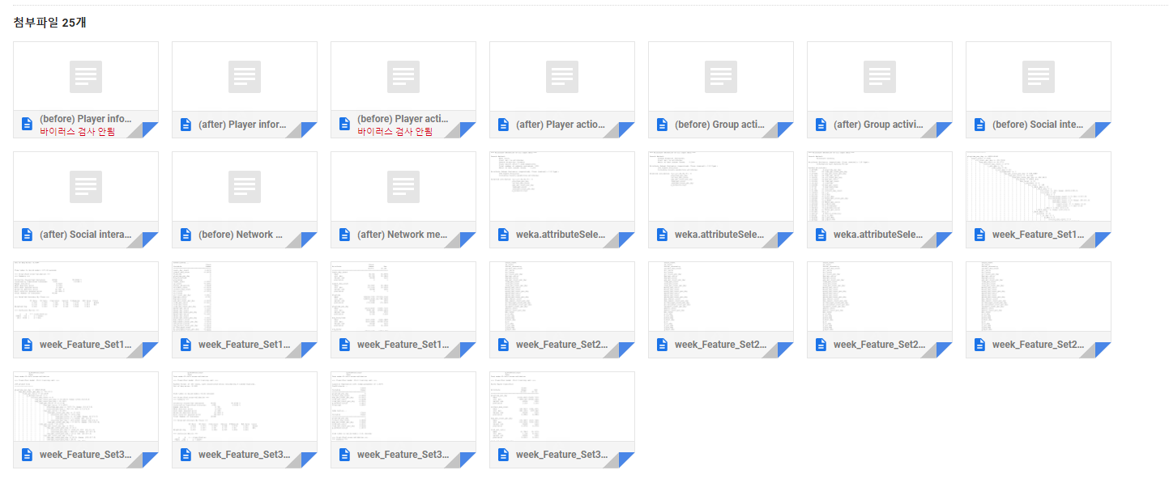
02.
Project 계획
데이터

Slide 10
02.
Project 계획
데이터
Player information
Player action
Group activities

Slide 11

02.
Project 계획
프로젝트 목표

Slide 12

02.
Project 계획
프로젝트 목표

Slide 13
04
질문 및 답변

Slide 14
Thank you
YBIGTA 백진우, 염정운, 정희영, 최종문

